Slide 1
طرح الأعداد من عشرة
اسم المعلم : نصر الدين أحمد

Slide 2
المراجعة: أ. جمعه شعيب | الإعداد : أ. نصر الدين أحمد | طرح الأعداد من عشرة رقم الهدف : ( 1754 ) | الهدف
الفئة العمرية: 10-11 | مستوى الشدة : البسيطة | فئة الإعاقة : الاعاقة الذهنية | بيانات الهدف
قصة الدرس ذات يوم كانت هند تسير مع اختها و قالت هند اليوم درست درس مهم جدا و هو طرح الاعداد من عشرة قالت هند : هيا بنا نذهب لأمي و اخبرها بذلك حتى تعرف أن متفوقة في دارستي . قالت أختها : حسننا يا بني ياهند هيا بنا . قالت هند : السلام عليكم ورحمه الله وبركاته يا أمي . قالت الأم : و عليكم السلام ورحمه الله وبركاته يا هند . قالت هند : اليوم يا أمي تعلمت درس طرح الأعداد من عشرة . قالت الأم : وهل تعلمت الدرس جيداً يا هند . قالت هند : نعم با أمي و استطيع أن أشرح لك الدرس مرة آخري بكل سهولة ضحكت الأم : و قالت بكل سرور تفضلي يا هند . قالت هند : - استطيع قراءة الارقام حتي العدد 10 - استطيع كتابة الاعداد حتي 10 . أستطيع طرح عددين من بعض . استطيع اطرح و اكتب جمل للطرح من عشرة . استطيع أن تستخدم الالعاب التعليمية التفاعلية . قالت الام : ماشاء الله يا هند أنا فخورة بك . |  |  | كتاب الطالب

Slide 3
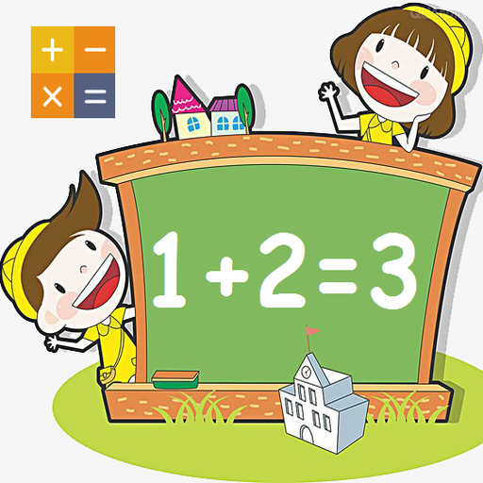
الحصة الدراسية: الهدف الرئيسي : طرح الأعداد من عشرة أهداف أخرى: عرض المعلم فديو تعليمي عن الدرس . يدرب المعلم الطلاب على عد الاعداد من 1- 10 . يدرب المعلم على كتابة الاعداد من 1- 10 . يدرب المعلم الطلاب على استخدام المكعبات لتدريب الطلاب على الطرح . يدرب المعلم الطلاب على المسائل الكلامية . يكلف المعلم الطلاب ببعض الواجبات المنزلية للتدريب على الدرس . طرح سؤال"ماذا تعلمنا اليوم؟. يدرب المعلم الطلاب على حل المسائل التعليمية التفاعلية . تشجيع الطلاب على لوحة التعزيز . يدرب المعلم الطلاب على نسخ مسائل في دفتر الصف . النشاط الرياضي : يعمل المعلم مسابقة بين الطلاب من الاسرع في تكوين قراءة الاعداد حتي العدد 10 . يطلب المعلم من الطلاب من يستطيع أن يحل المسألة في أسرع وقت . النشاط الفني: تلوين الارقام حتي العدد 10 . كتابة الأرقام و قص بشكل فني . النشاط الموسيقى: الاستماع الطلاب الى انشودة الاعداد . | دليل للمعلم
.. حل مسائل عن الطرح . - يقوم الولدين بمتابعة الطالب بحل واجبات الدرس . | الواجب المنزلي
تدريب الطالب على استخدام الالعاب التعليمية التفاعلية . | تمارين الكترونية
متوسط : أن يقراء الطالب لوحة الاعداد حتي الرقم 10. جيد: أن يستطيع الطالب كتابة الاعداد بطريقة صحيحة . مرتفع :أن يتمكن الطالب من حل مسائل طرح الاعداد من 10 . | التقييم

Slide 4
طرح الأعداد من عشرة | الهدف
انشطه مهارية | المكونات
الأنشطة الصفية عرض فيديو تعليمي عن (طرح الأعداد من عشرة ) يقسم المعلم الطلاب إلى مجموعتين لحل المسائل لتشجيع الطلاب التنافس . عمل نشاط للطلاب جماعي بحضور أحد أولياء الامور ليشارك الطلاب في الحصة . 4- يعلق المعلم أعمال الطلاب داخل لوحة الأنشطة . 5- يشجع المعلم الطلاب على لوحة التعزيز.

Slide 5
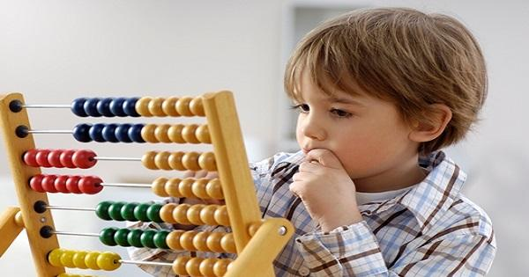
طرح الأعداد من عشرة
مراعاة النقاط التالية في عملية التدريس
التفاعل و التعزيز
الانتقال من مرحلة إلى أخر في الدرس بناء على استجابة الطالب
أعطاء الفرصة الكاملة للطالب للتفكير و تكرار المحاولة
التنوع في استراتيجيات التعلم لتحقيق الهدف المنشود .

Slide 12
https://wordwall.net/ar/resource/9658533/%D8%B7%D8%B1%D8%AD-%D8%A8%D9%86%D8%A7%D8%AA%D8%AC-%D9%84%D8%A7%D9%8A%D8%AA%D8%AC%D8%A7%D9%88%D8%B2-10

Slide 13
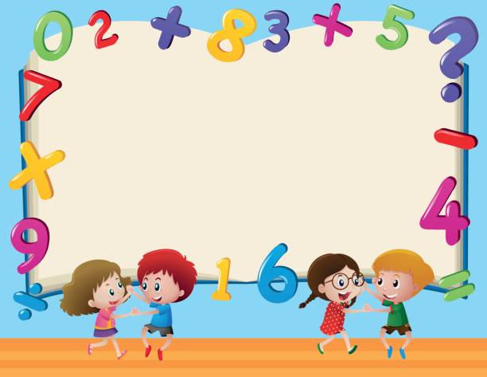
https://www.youtube.com/watch?v=vdrMzUTXXe8
https://www.youtube.com/watch?v=VfGdjljaYhc
فيديو تعليمي / طرح الأعداد من 0 إلى 1010
فديو تعليمي/ طرح الأعداد من 0 إلى 10

Slide 14
نهاية الدرس

